Slide 1






Responsabilità sociale e
nuove competenze di sistema
nei territori a Destinazione Turistica
in collaborazione con ….

Slide 2
Associazione di Comuni della provincia di Frosinone SER.A.F costituita nel 2004 e comprendente Comuni che vanno da Acuto a San Vittore del Lazio:
www.associazioneseraf.it
Associazione di Comuni Terra dei Cammini di Comuni della provincia di Frosinone , interessati alla gestione dei Cammini costituita nel 2014
www.associazioneterradeicammini.it
Chi siamo
DMO Associazione Terra dei Cammini, associazione di scopo, pubblico-privato per la gestione del Turismo, costituita a gennaio 2023
Impresa Insieme S.R.L società di consulenza che opera in Italia costituita nel 1996 , Segreteria delle prime due www.impresainsieme.com
Istituto di Ricerca sulla Formazione Intervento, www.formaz ioneintervento.it , costituita nel 1999

Slide 3
Le Finalità dell’incontro
Condividere la finalità dell’intervento formativo che Vi proponiamo
InformarVi di come cambia il contesto territoriale dopo la nascita delle DMO
Quali sono le attrattività che la DMO Terra dei Cammini ETS conta di valorizzare per la promozione Turistica
chiederVi se volete impegnarVi per cambiare la cultura di questo territorio
illustrarVi il programma di formazione-intervento che vorremmo seguire
adesso alcune informazioni……..

Slide 4
Le DMO sul Territorio
Alta Ciociaria a Nord
Stay Ciociaria al Centro
Valle di Comino ad Est
In LazioSud ad Est
Terra dei Cammini al centro

Slide 5
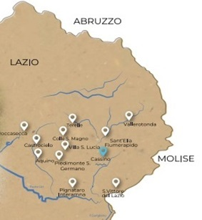
La Destinazione Turistica
DMO Terra dei Cammini E.T.S.
.
.

Slide 6
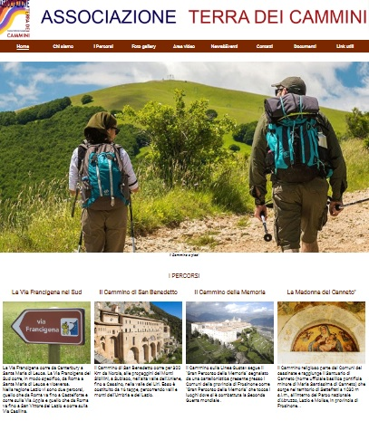
I partner della DMO Terra dei Cammini
Partner pubblici
Comuni di : Piedimonte San Germano, Aquino, Castrocielo, Villa Santa Lucia, Sant’Elia Fiumerapido, Vallerotonda, S. Vittore del Lazio, Terelle, Roccasecca, Colle San Magno e Pignataro; le Scuole ISS Carducci e l'I.I.S Medaglia d'Oro Città di Cassino; la Comunità Montana XV di Valle del Liri
https://www.associazioneterradeicammini.it/dmo-terra-dei-cammini.htm

Slide 7
I Partner della DMO Terra dei Cammini
I Partner privati
TeleUniverso S.r.l.., Impresa Insieme S.r.l., Associazione storico-culturale “I Corvi di Giano”, ARS S.r.l.s., Associazione LINEA GUSTAV -, PROLOCO di: Castrocielo e Piedimonte S. Germano, la Eko Orchestra, Associazione “Media Aetas – Sancti Victoris”, APS Ti Accompagno, ALACLAM, ASD A.CI.LA.M, Studio di Architettura Murro, NET SMART Srl.
https://www.associazioneterradeicammini.it/dmo-terra-dei-cammini.htm

Slide 8
La Destinazione Turistica DMO.
Una destinazione turistica è un ambito territoriale nel quale ha sede un complesso di attrattive che possono soddisfare i bisogni e gli interessi di un determinato segmento di domanda turistica.
Quali le nostre?
.

Slide 9
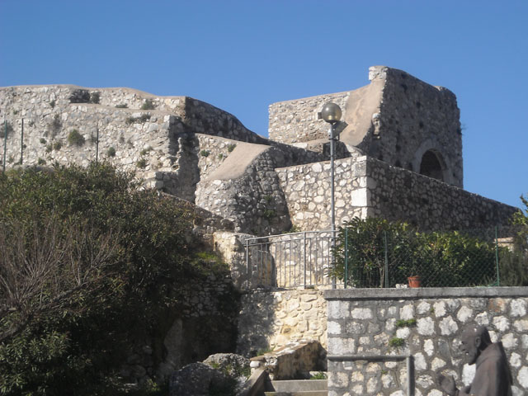
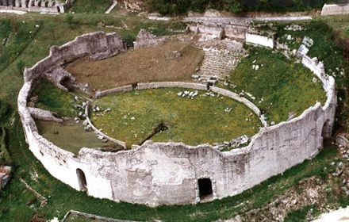
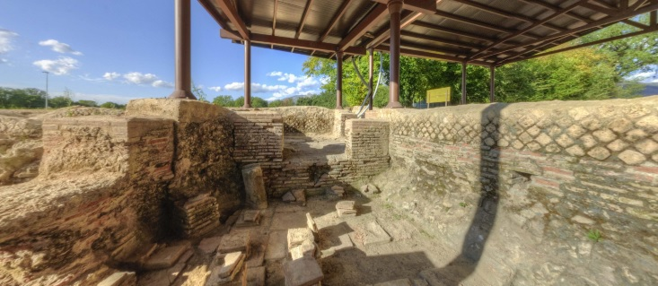
Attrattiva 1 = Archeologia
Il patrimonio lasciato dalle persone che hanno vissuto sul Territorio da migliaia di anni: dai popoli Italici, ai castelli medievali, passando per i romani, è strumento di riconoscimento identitario, favorisce la cultura storica e alimenta il turismo culturale.

Slide 10
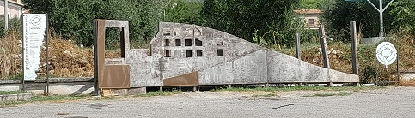
Attrattiva 2 = La Memoria
Il Gran percorso della Memoria, i cimiteri di Guerra e l’Historiale conservano la memoria delle battaglie di Montecassino combattute lungo la Linea Gustav tra i Tedeschi e i soldati di 22 Paesi diretti a Roma per liberarla dai nazifascisti.

Slide 11
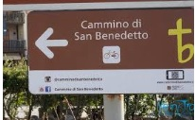
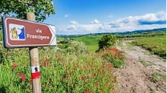
Attrattiva 3 = i Cammini
z
Il Cammino di San Benedetto costruito da Simone Frignani
La Via Francigena Verso Sud, sia pedonabile che ciclabile
Il Cammino lungo la linea Gustav
I Cammini lungo i fiumi e sui monti

Slide 12
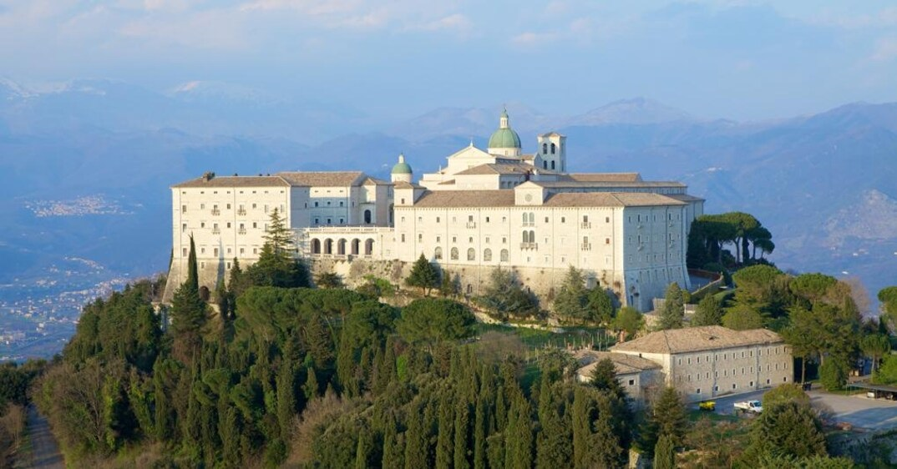
Attrattiva 4 = i Santi e Madonne
z
San Benedetto, San Tommaso D’Aquino, Madonna del Canneto, Le Madonne di Castrocielo-Colle San Magno, Filippo Neri

Slide 13
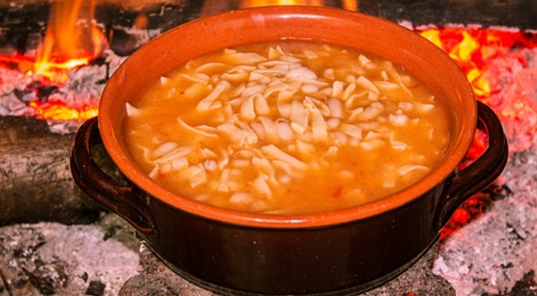
Attrattiva 5 = l’enogastronomia ciociara
z
Genuinità dei prodotti ciociari e cucina tradizionale
(https://provincia.fr.it/contenuti/270679/eccellenze-enogastronomiche-ciociaria)

Slide 14
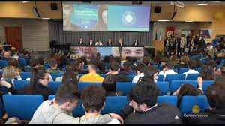
Attrattiva 6 = L’UNICAS
Tanti studenti da diverse parti del Mondo che vanno accolti e che diventano promoter del Territorio se ne conoscono le attrattività e le valutano positivamente

Slide 15

Il programma da Febbraio ed Aprile 2024
Condivisione
22.2
Presentazione
8/4
Progettazione
26/3
Benchmarking
18/3
Analisi
12/3
Scenario
4/3
.
Apprendimento gruppo
Apprendimento individuale

Slide 16
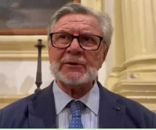
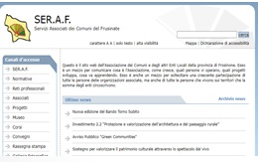
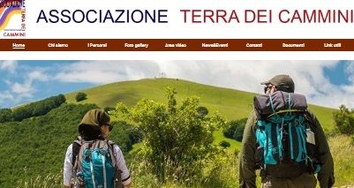
C o n t a t t i
+39.335.5464451
renatodigregorio@impresainsieme.com
www.impresainsieme.com
www.associazioneseraf.it www.associazioneterradeicammini.it

